Slide 1

ГБУЗ «Детский санаторий № 29 ДЗМ»
Алгоритм создания ситуации успеха в условиях временного коллектива детского санатория
Выполнила Андержанова Г.Х.
старший воспитатель

Slide 2

«Успех меняет человека, Он делает человека уверенным в себе, придает ему достоинство, и человек обнаруживает в себе качества, о которых не подозревал раньше». Джой Бразерс
Ситуация успеха – фактор развития личности. Ситуация – это сочетание условий и обстоятельств, которые обеспечивают успех. Успех – результат такой ситуации. Успех, прежде всего, связан с чувством радости, эмоционального подъема, которые испытывает человек в результате выполненной какой-либо работы.

Slide 3
Актуальность темы
Улучшение психоэмоционального состояния ребенка как одной из составляющих эффективного санаторно-курортного лечения ребенка невозможно без создания ребенку ситуации успеха.
Необходимость создания ситуации успеха каждому ребенку давно осознана педагогической общественностью.
По мнению академика А.С.Белкина дети тогда смогут получать удовольствие от процесса познания, когда каждый из них будет чувствовать себя на занятиях «единственным и неповторимым среди всех других единственных и неповторимых».
Известный американский ученый, психолог, психотерапевт и педагог У.Глассер также убежден, что если ребенку удается добиться успеха в различной деятельности, то у него есть все шансы на успех в жизни. А вот если ребенка лишить веры в себя, трудно будет надеяться на его «светлое будущее», убеждает нас доктор педагогических наук А. С. Белкин. «Одно неосторожное слово, один непродуманный шаг педагога могут надломить ребенка так, что потом не помогут никакие воспитательные ухищрения», – утверждает ученый. В работах отечественного ученого В. А. Сластенина определяется главный смысл деятельности педагога – создание каждому воспитаннику ситуации успеха.

Slide 4
Актуальность темы
Мы стараемся во всех видах деятельности создать такие условия, в которых каждый ребенок испытывал бы уверенность в себе и ощущал внутреннее удовлетворение, когда любая деятельность, предлагаемая педагогами детям становится желанной, любимой, приносящей радость от познания нового.
Высказывание В.А.Сухомлинского: «Успех ребенку может создать педагог, который сам переживает радость успеха» актуально и в отношении родителя: успех ребенку может создать родитель, который сам переживает радость успеха.
Родители максимально вовлечены во все виды деятельности. Для них, так же как и для детей создаются ситуации успеха.
С педагогической точки зрения ситуация успеха – это такое целенаправленное, организованное сочетание условий, при которых создается возможность достичь значительных результатов в деятельности.
Это результат продуманной тактики педагогической службы санатория на получение запрограммированных результатов. Тактики, которой строго придерживается каждый сотрудник педагогической службы.

Slide 5
Методы и приемы, используемые в санатории для создания ситуации успеха
1. Создание комфортных психолого-педагогических условий каждому ребенку, в обязательный перечень которых входят:
мотивация благополучия через создание ситуаций успеха в целях самоутверждения ребенка и высвобождения скрытых, потенциальных возможностей;
положительная оценка достижений ребенка (не сравнивая его с другими детьми). Успех или радость каждого ребенка в любой деятельности всегда бывают замечены и публично одобрены (похвалой, аплодисментами, грамотами). Поощрение вселяет уверенность, повышает статус личности, чувство собственного достоинства.
недопущение отрицательной оценки деятельности ребенка, крайне тактичная коррекция недочетов;
постоянное внушение ребенку, что он может достичь недоступного, что в нем хватит сил, таланта, желания и ума;
уважение к идеям и мыслям ребенка;
обеспечение терпеливой поддержки и внимания;

Slide 6
Методы и приемы, используемые в санатории для создания ситуации успеха
организация для ребенка ситуации успеха выполненной деятельности с помощью ряда операций в эмоционально доброжелательной атмосфере радости и одобрения, создаваемых как вербальными (подбадривающие слова и мягкие интонации) так и невербальными (мимико-пластическими: открытая поза, доброжелательная мимика, определенные жесты) средствами и приемами.
Используем такие технологические операции создания ситуации успеха, как:
снятие страха (выраженное в словах: «Не бывает ошибок только у тех, кто ничего не делает…», и др.);
внесение мотива («Без тебя и твоей помощи мне (или твоим друзьям) не справиться…» и др.);
авансирование успешного результата («Ты справишься с этим…», «У тебя это обязательно получится, и я нисколько в этом не сомневаюсь…»);
латентное (скрытое) инструктирование ребенка в способах выполнения («Наверное, лучше всего начать с … а затем …», «Ты конечно же не забудешь о …» и др.);

Slide 7


Методы и приемы, используемые в санатории для создания ситуации успеха
персональная исключительность («Только на тебя я и могу положиться», «Только ты и сможешь сыграть эту роль…» и др.);
мобилизация активности, педагогическое внушение («Нам так не терпится узнать, что ты думаешь по этому поводу….», «Не терпится узнать, что же у тебя получится», «Ты делаешь так необычно, аккуратно…» и др.);
высокая оценка определенной детали помогает эмоционально пережить успех не результата в целом, а какой-то его отдельной части («Здорово придумал…», «Тебе особенно удалось…», «Самое замечательное в твоей работе…», «Так чудно…», «Это выглядит здорово!», «Это что-то особенное!» , “Больше всего мне в твоей работе понравилось…”, “Наивысшей похвалы заслуживает эта часть твоей работы”. и др.).

Slide 8
Методы и приемы, используемые в санатории для создания ситуации успеха
2. Выработка в короткие сроки (в силу недлительного пребывания ребенка в санатории) индивидуальных эталонов или относительных норм, по которым педагог оценивает достижения ребенка и информирует о них ребенка.
3. Благоприятная психологическая атмосфера вокруг ребенка. Сенсорные возможности детей выше, чем у взрослых, поэтому дети буквально сканируют состояние взрослых ещё до того, как они начнут с нами общаться. В минимально короткие сроки каждому члену педагогической службы необходимо вызвать доверие со стороны ребенка.
4. Перевод энергии стресса перед началом какого-либо дела в энергию развития: напряжение — достижение — удовольствие, радость (УСПЕХ)
5. Предоставление каждому ребенку возможности показать себя, раскрыть свои таланты в каком-либо виде деятельности.
6. Большой объем индивидуальной работы с детьми при подготовке праздников, спектаклей, концертов, на занятиях.

Slide 9
Методы и приемы, используемые в санатории для создания ситуации успеха
7. Индивидуализация степени трудности для ребенка какого –либо задания посредством предоставления ему
возможности выбора на занятиях в творческом кружке материалов, изобразительных техник, шаблонов;
возможности выбора роли в спектаклях (очень стеснительный или плохо говорящий ребенок может исполнять роль в массовке, или полностью скрыться под маской театрального костюма, может участвовать вместе с родителем, которому тоже дается роль);
возможности исполнения песни со сцены с использованием «шпаргалки» в виде слов песни на экране телевизора по принципу «караоке»;

Slide 10
Алгоритм создания ситуации успеха в детском санатории. В своей деятельности педагоги санатория используют следующий алгоритм создания ситуации успеха:
1
атмосфера доброжелательности
2
снятие страха
3
Авансирование успешного результата
4
Скрытое инструктирование
5
Внесение мотива

Slide 11


Алгоритм создания ситуации успеха в детском санатории. В своей деятельности педагоги санатория используют следующий алгоритм создания ситуации успеха:
6
Персональная исключительность
7
Мобилизация активности или педагогическое внушение
8
Высокая оценка детали
4
5

Slide 12
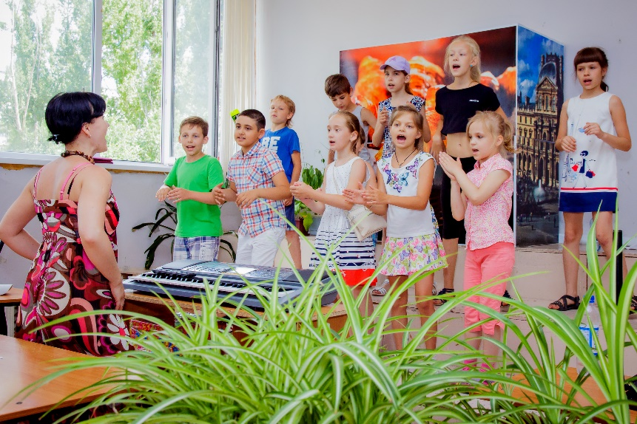
Атмосфера доброжелательности
Первое обязательное условие – атмосфера доброжелательности на протяжении всего заезда: улыбки, дружеские подбадривания, добрый взгляд, приветливость, ожидания исполнения и интерес к будущему результату. Всё это снимает психологическую зажатость, уменьшает страх перед неудачей. В нашем санатории «Лечение радостью» создана обстановка жизнерадостности. Это выражается в том, что ребенка приветливо встречают, здороваются, делают комплименты, обращают внимание на внешний вид – одежду, прическу.

Slide 13
Снятие страха
Второе условие – снятие страха - необходимо для каждого ребёнка, жаждущего успеха и пугающегося неудачи, помогает преодолеть неуверенность в собственных силах, робость, боязнь самого дела. Поэтому педагог непременно говорит что-то подобное: «Это совсем не трудно», «Если даже не получится, ничего страшного, мы поищем другой способ» или же «Мы же рядом, мы все готовы
Назначение данного приема: Помогает преодолеть неуверенность в собственных силах, боязнь самого дела и оценка окружающих.
Речевая парадигма: «Люди учатся на своих ошибках и находят другие способы решения». «Самостоятельная работа довольно легкая, этот материал мы с вами проходили».
На занятиях в процессе вязания изделия педагог убеждает ребенка в том, что у него все получится, но для этого нужно приложить усилия и старания.

Slide 14
Авансирование успешного результата
3. Авансирование успешного результата - дружеское положительное подкрепление. Авансирование - оглашение достоинств, которые еще не умеет проявлять человек, но которыми его наделяют окружающие. На занятиях объявляю о положительном результате до того как они получены, указывая на достоинства ребенка. Часто это применяю к неуверенным, стеснительным детям. Это увеличивает меру уверенности в себе, повышает их настроение, активность, находчивость.
Назначение приема: Помогает педагогу выразить свою твердую убежденность в том, что ребенок обязательно справится с поставленной задачей. Это, в свою очередь помогает поверить учащемуся в свои силы и возможности.
Речевая парадигма: «У вас обязательно получится…»,
«Я даже не сомневаюсь в успешном результате».

Slide 15
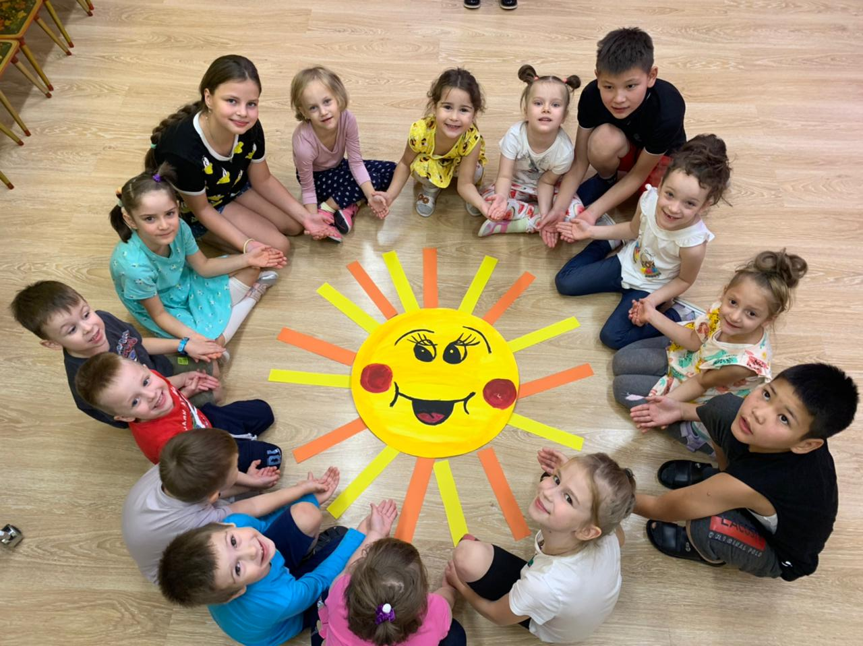
Скрытое инструктирование
Скрытое инструктирование в способах и формах совершения деятельности помогает ребенку избежать поражения. Достигается путем намека, пожелания.
«Возможно, лучше всего начать с...»,
«Выполняя работу, не забудьте о...».
Здесь применяю индивидуальный подход к каждому ребенку.

Slide 16
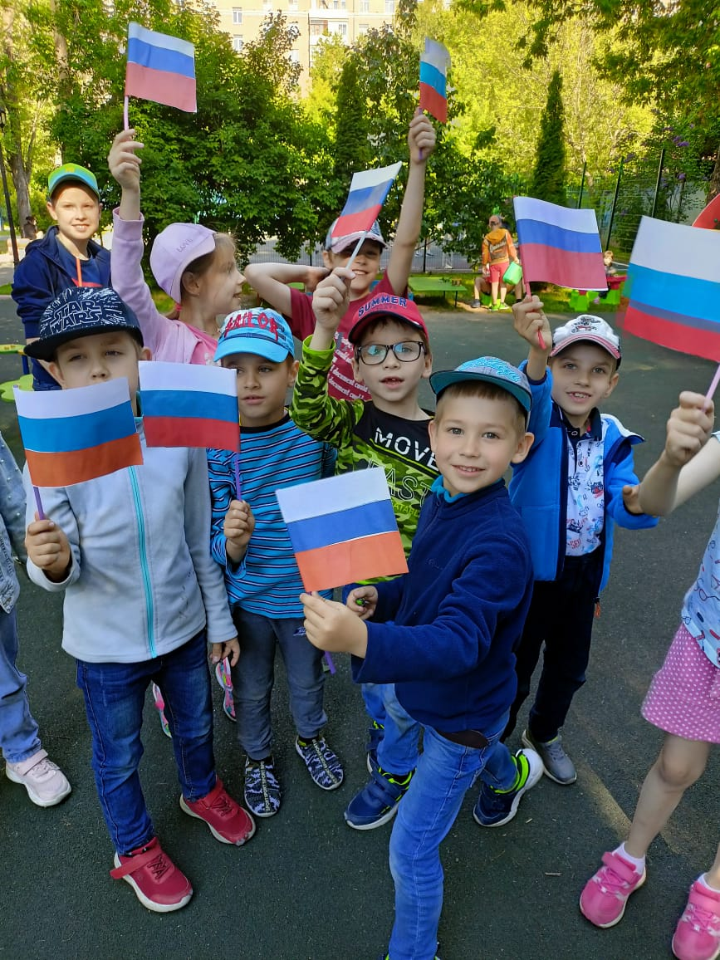
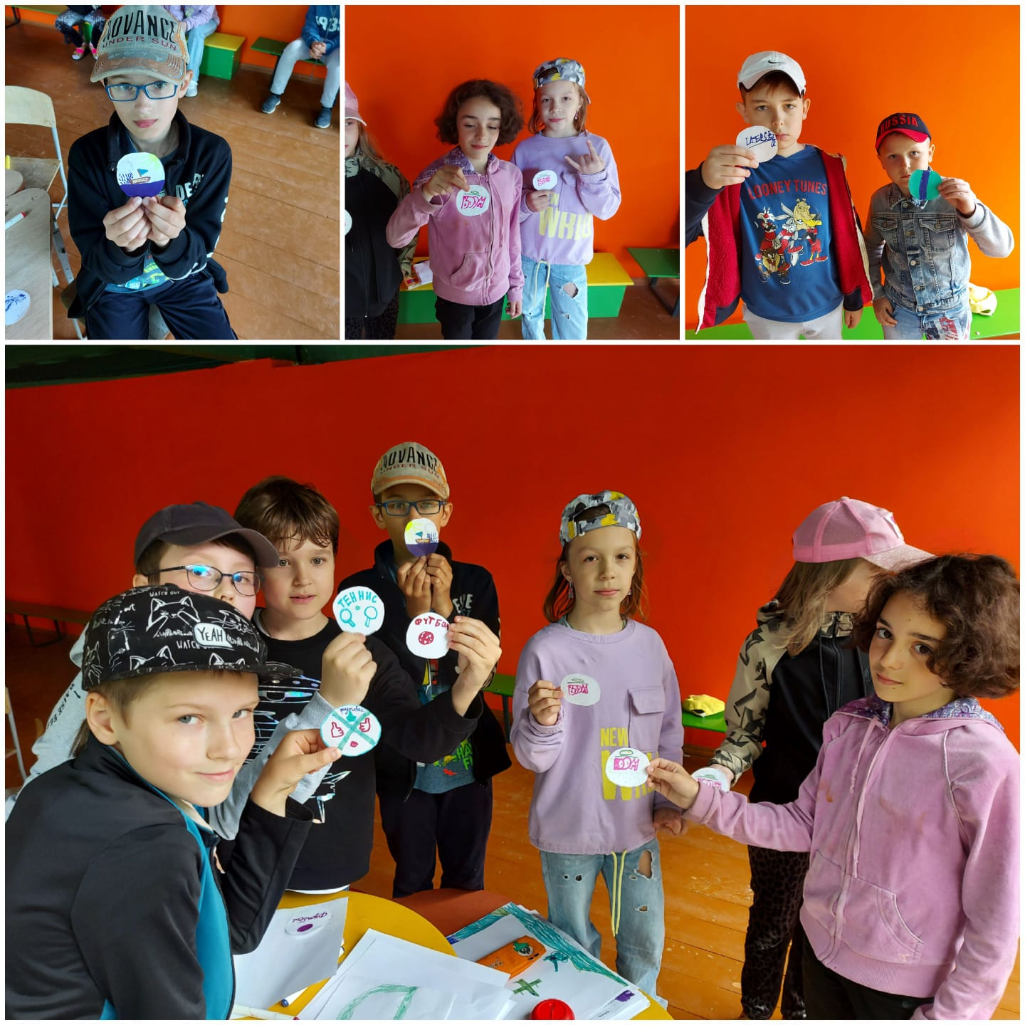
Внесение мотива
5. Внесение мотива показывает ребенку ради чего, ради кого совершается эта деятельность, кому будет хорошо после выполнения. Например, внесение мотива:
«Без твоей помощи твоим товарищам не справиться…» будет очень уместным в любой ситуации.
Этот случай применяю при коллективной работе с детьми.

Slide 17
Персональная исключительность
6. Персональная исключительность обозначает важность усилий ребенка в предстоящей или совершаемой деятельности. Подчеркнуть данный момент педагог может следующими фразами:
«Только ты и мог бы….»
«Только тебе я и могу доверить…»
«Ни к кому, кроме тебя, я не могу обратиться с этой просьбой…».
Такие слова со стороны взрослого помогают ребёнку поверить в свою исключительность и незаменимость.
В данном случае я использую индивидуальный подход к ребенку, поручение какого-нибудь дела. Например, подготовить сообщение или какую-то историю, легенду к занятию по новой теме.
Персональная исключительность, высказанная в адрес ребёнка, повышает планку требования и ответственность за порученное дело, вселяет в ребёнка определённую уверенность и надежду на успешный результат.

Slide 18
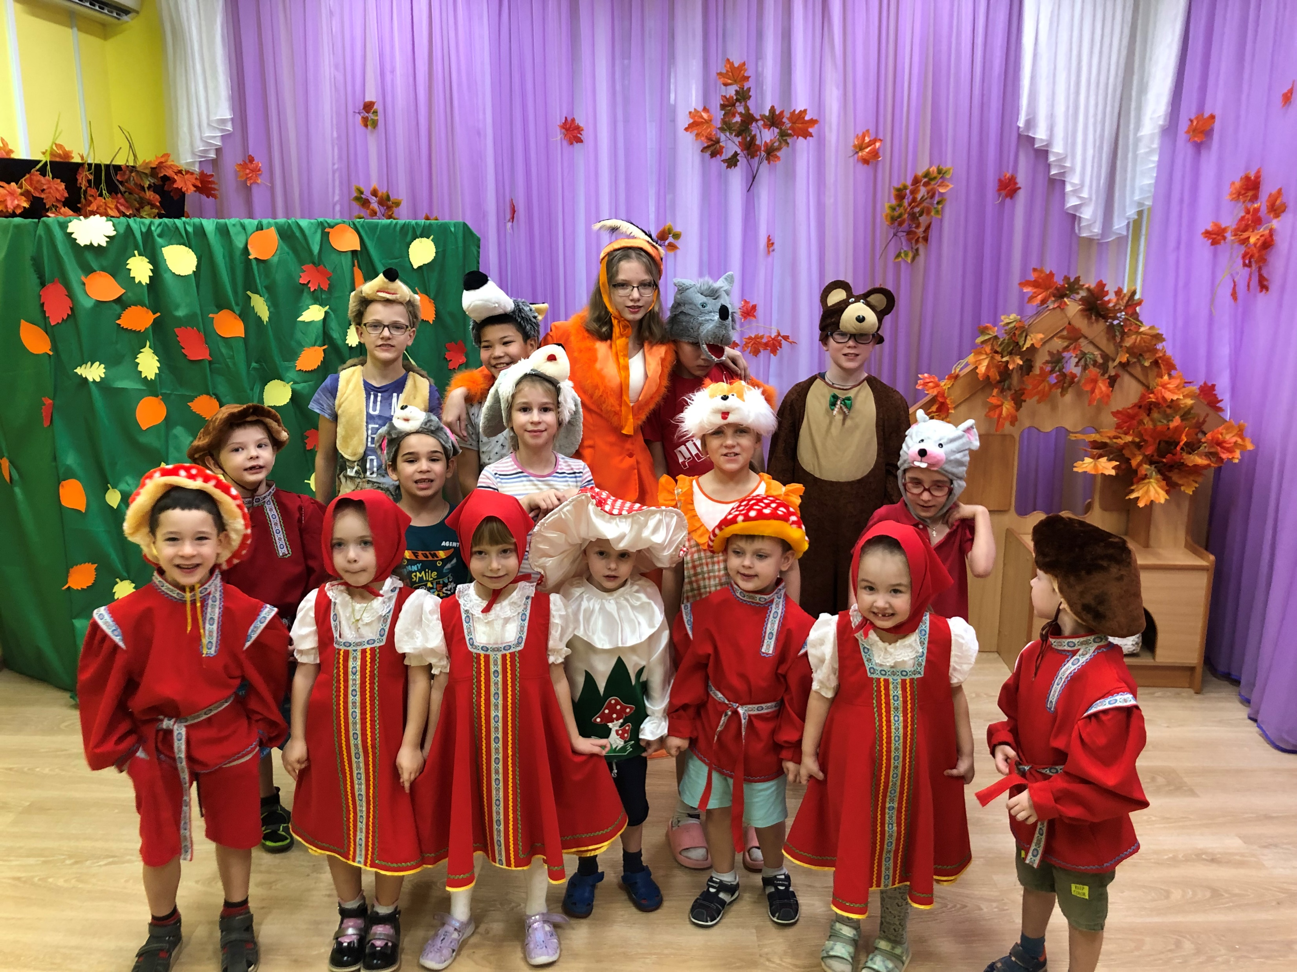
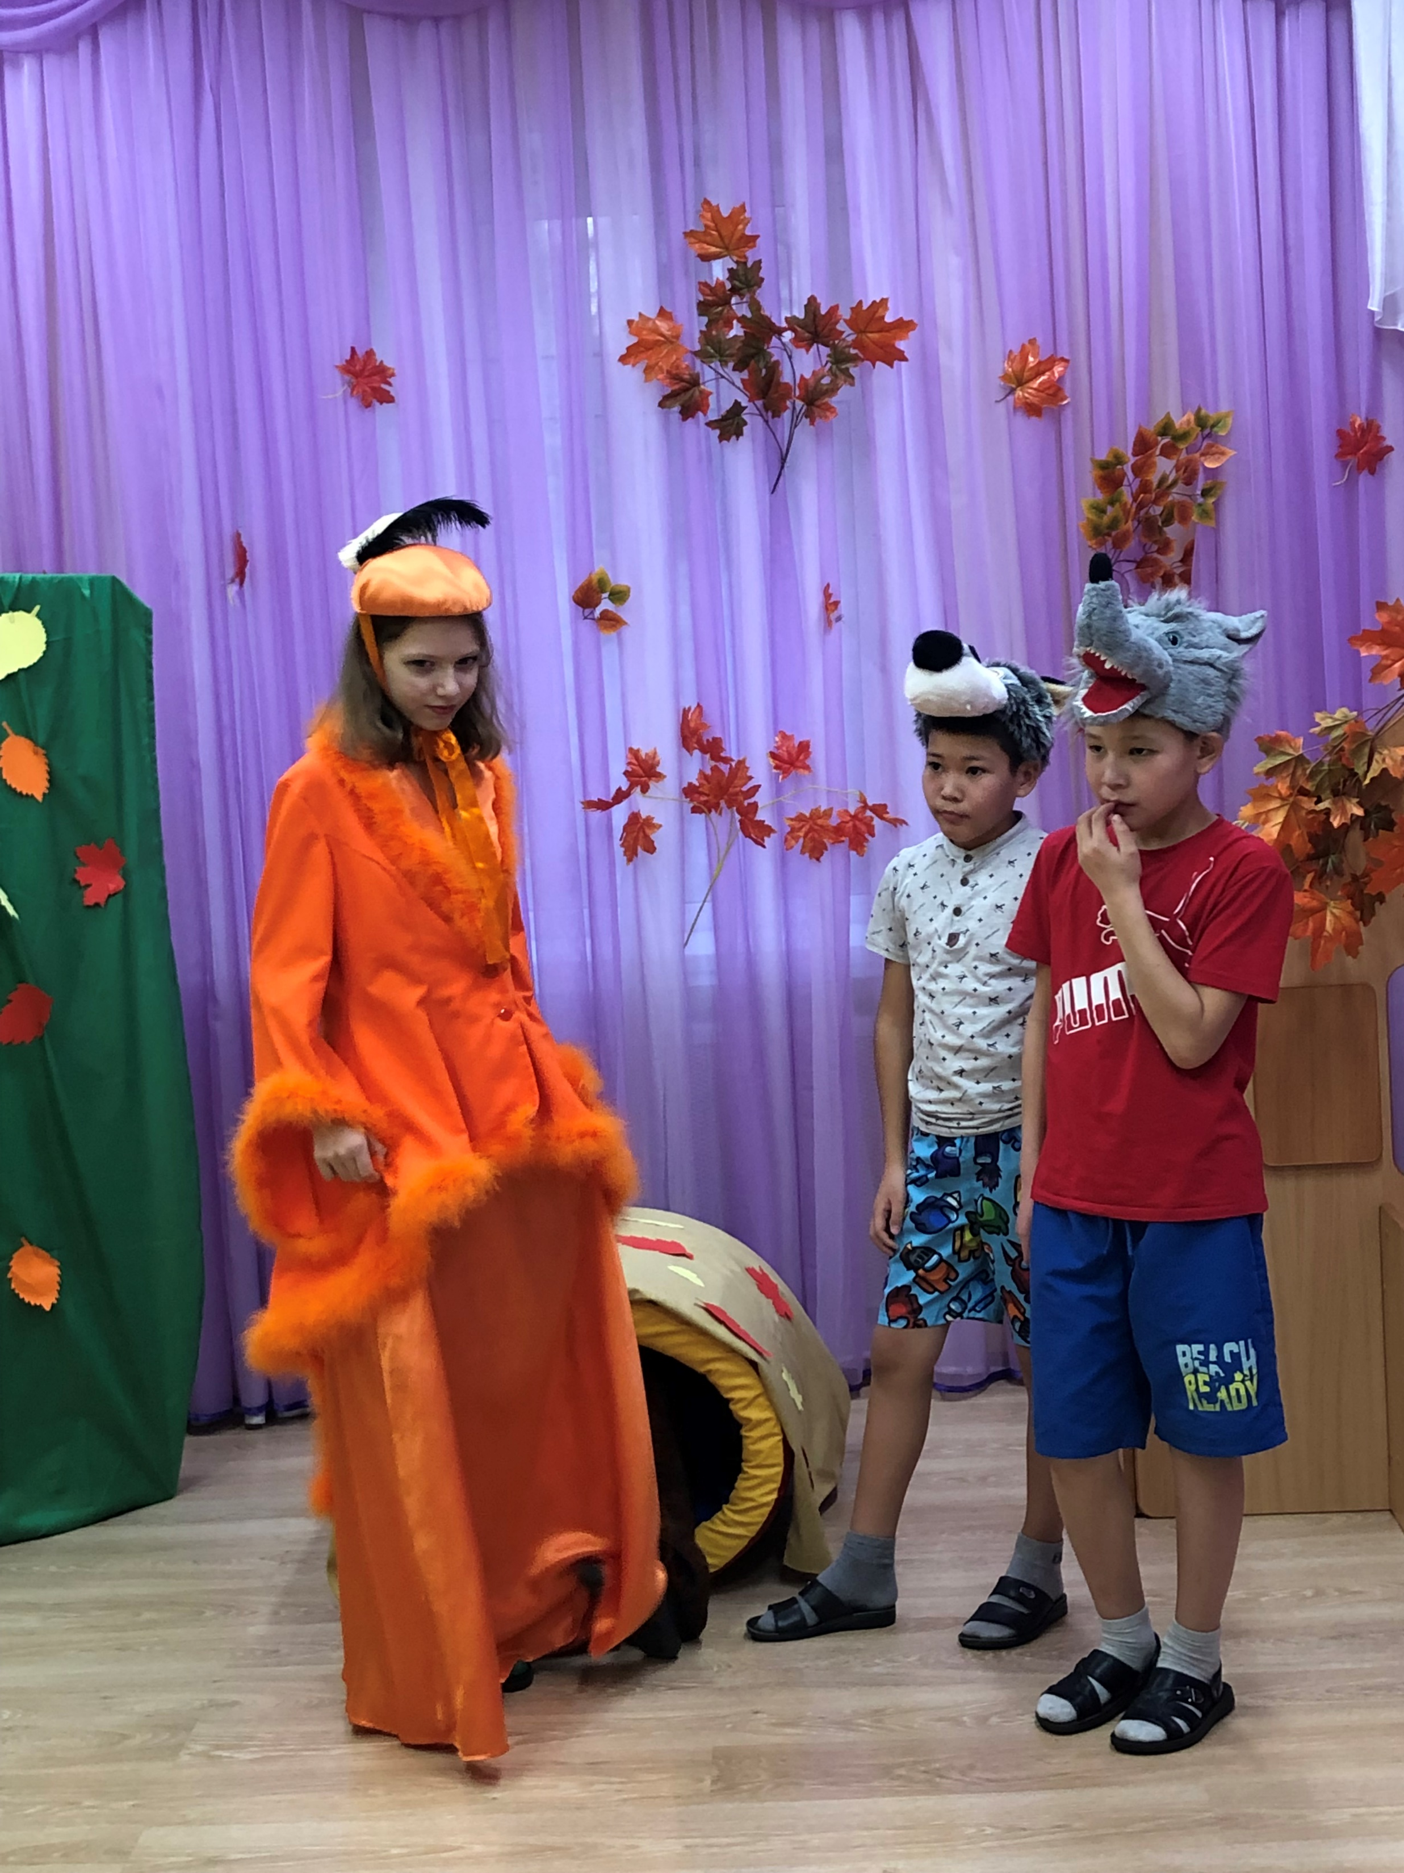
Мобилизация активности
7. Мобилизация активности или педагогическое внушение необходима для того, чтобы увидеть результат деятельности. К выполнению конкретных действий побуждают следующие высказывания:
«Нам уже не терпится начать работу…»,
«Так хочется поскорее увидеть…».
Тон при произнесении должен быть ровным, спокойным и убедительным. Демонстрацией готовой работы побуждаю ребёнка в этот момент к действию, вселяя успех: «Не будем терять время - приступаем к работе, чтобы у вас получилось так же красиво и аккуратно».

Slide 19
Высокая оценка детали
8. Высокая оценка детали помогает эмоционально пережить успех не результата в целом, а какой-то его отдельной детали. Для этого педагогу следует подчеркнуть индивидуальные успехи ребенка: «Тебе особенно удалось...», «Больше всего мне в твоей работе понравилось…», «Наивысшей похвалы заслуживает эта часть твоей.
Это поможет эмоционально подкрепить уверенность учащихся в своих силах и не опустить руки.
Успешное выполнение простого задания даёт уверенность в том, что возможно успешное выполнение более сложного. Помогает пережить эмоционально успех не результата в целом, а какой-то его отдельной детали, что тоже помогает учащемуся почувствовать себя успешным.
В этом случае я стараюсь анализировать работы по-детально (в композиции с животными выделяю лучшую поделку), подчеркивая успехи каждого ребенка.
Для формирования у учащихся мотивации к достижению успеха, я соблюдаю такие педагогические условия как:
задачи для учащихся – посильные;
деятельность соответствует интересам учащихся;
Для создания ситуации успеха в своем объединении я пользуюсь педагогическими приемами, описанными выше, также использую и другие речевые парадигмы, которые нужны для поддержки и поощрения. Потому что, любые, даже самые незначительные достижения должны поощряться педагогом. Например: «У тебя получилось... », «Ты делаешь это значительно лучше, чем вчера», «Продолжай работать также и добьешься большего», «Я знала, что ты сможешь это сделать», «Ты неузнаваема сегодня», «Замечательно», «Хорошая работа» и др.

Slide 20
Алгоритм создания ситуации успеха
Способы | Сущность | Приемы
1.Установление психологического контакта | Создание атмосферы доверия (доброжелательности), улыбка, обращение по имени, поглаживание, доброжелательный визуальный контакт, фразы, постоянное проявление интереса сопереживание ему. | -Я рада видеть тебя... -Мне приятно общаться с Вами. -Как хорошо, что мы встретились.
2.На фоне эмоциональной комфортности снятие страха | Освобождение психологического зажима | -Ничего страшного, если не получится, поищем другой способ. -Это очень важно сделать, и у тебя непременно получится. -Мы все пробуем и ищем, только так может что-то получиться. -Люди учатся на своих ошибках, и находят способы решений.

Slide 21
Алгоритм создания ситуации успеха
Способы | Сущность | Приемы
3.Четкая инструкция | Совет, как лучше выполнить планируемое, скрытая помощь. | -Я бы начала с... -Я полагаю, что удобнее было бы сделать. -Достаточно вспомнить вот эту часть и... -Может быть, попробуешь... -Именно ты и мог выполнить такое дело.
4.Авансирование личности. Персональная исключительность. | Провозглашение её достоинств. Мобилизация активности ребенка | -« У тебя обязательно получиться». Конечно ты это сделаешь, потому что ты... -Ведь у тебя хорошая зрительная память. -Твой сильный характер не боится неудач. -Я даже не сомневаюсь в успешном результате. -Только ты и мог бы. -Только тебе, я могу доверить
5.Внесение мотива (обозначить практическую значимость). Положительное подкрепление | Переключение внимания ребенка с себя на дело путем усиления его социальной значимости. | «Без твоей помощи твоим товарищам не справиться…» -Это нам необходимо... -Это очень важно для нашей работы... -Наше дело зависит от твоей работы... -Только ты и сможешь... -Никто, кроме тебя... -Именно ты способен это сделать..

Slide 22
Алгоритм создания ситуации успеха
Способы | Сущность | Приемы
6. Педагогическое внушение. Скрытое инструктирование ребёнка в способах деятельности | Через интонацию, пластику, мимику. Передача веры в успех, импульс к действию. | -Начинай же! -Смелее, смелее... -У тебя получится! -Ты хорошо это делаешь. -Возможно, лучше всего начать с…, -Выполняя работу, не забудьте о… -Так хочется поскорее увидеть…
7. Педагогическая оценка результата. Высокая оценка деталей. | Оценивание не человека, а деятельности, отношения ребенка к ней, позитивное оценивание, использование приема детальной оценки. | -Вот эта деталь получилась прекрасно... -В этой работе хорошо прослеживается логика .. -Ты творчески поработал над данным заданием. -Тебе особенно удалось то объяснение… -Больше всего мне в твоей работе понравилось…
8. Вселение веры ученику | Вселение веры ученику в его будущие успехи | -В следующий раз получится ещё лучше! -В следующий раз ты сможешь выполнить ещё более сложное задание

Slide 23
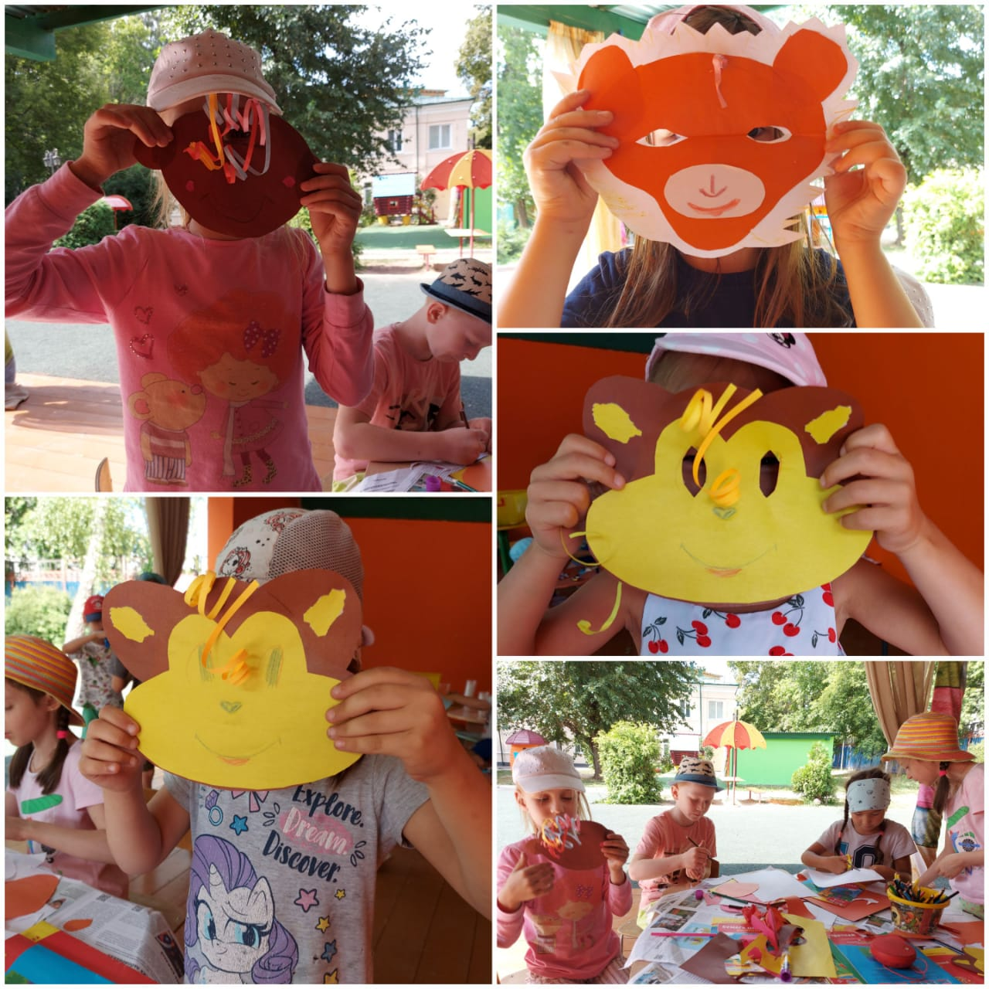
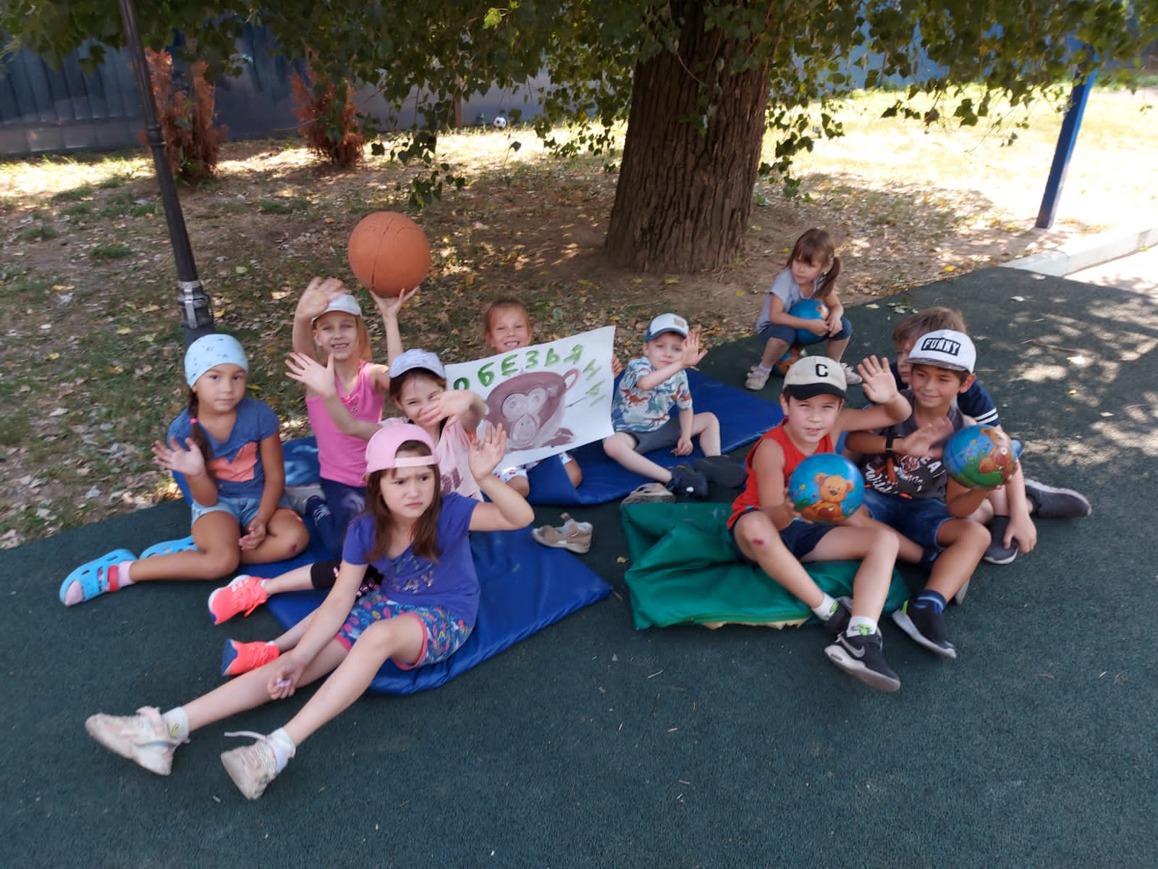
Правила, обеспечивающие ситуацию успеха:
Подбадривать за малейший успех, одобрять за малейшую победу в соревновании с самим собой или другими учащимися, за помощь другим, чтобы радость победы была нравственной.
Своевременно отмечать успехи и достижения учащихся во всех видах деятельности. Особенно важно делать это публично, чтобы все знали о поощрении именно данного ребенка.
Использовать на определенном этапе обучения систему поощрения в виде участия в выставках и конкурсах и получении за это наградного материала.
Применять на занятиях задания, предполагающие соревновательность, развивающие сообразительность и догадку, содержащих творческие элементы.
Успех является источником внутренних сил ребенка, рождающий энергию для преодоления трудностей, желания творить. Ребенок испытывает уверенность в себе и внутреннее удовлетворение. На основе всего этого, можно сделать вывод: успех в творческой работе – завтрашний успех в жизни!

Slide 24
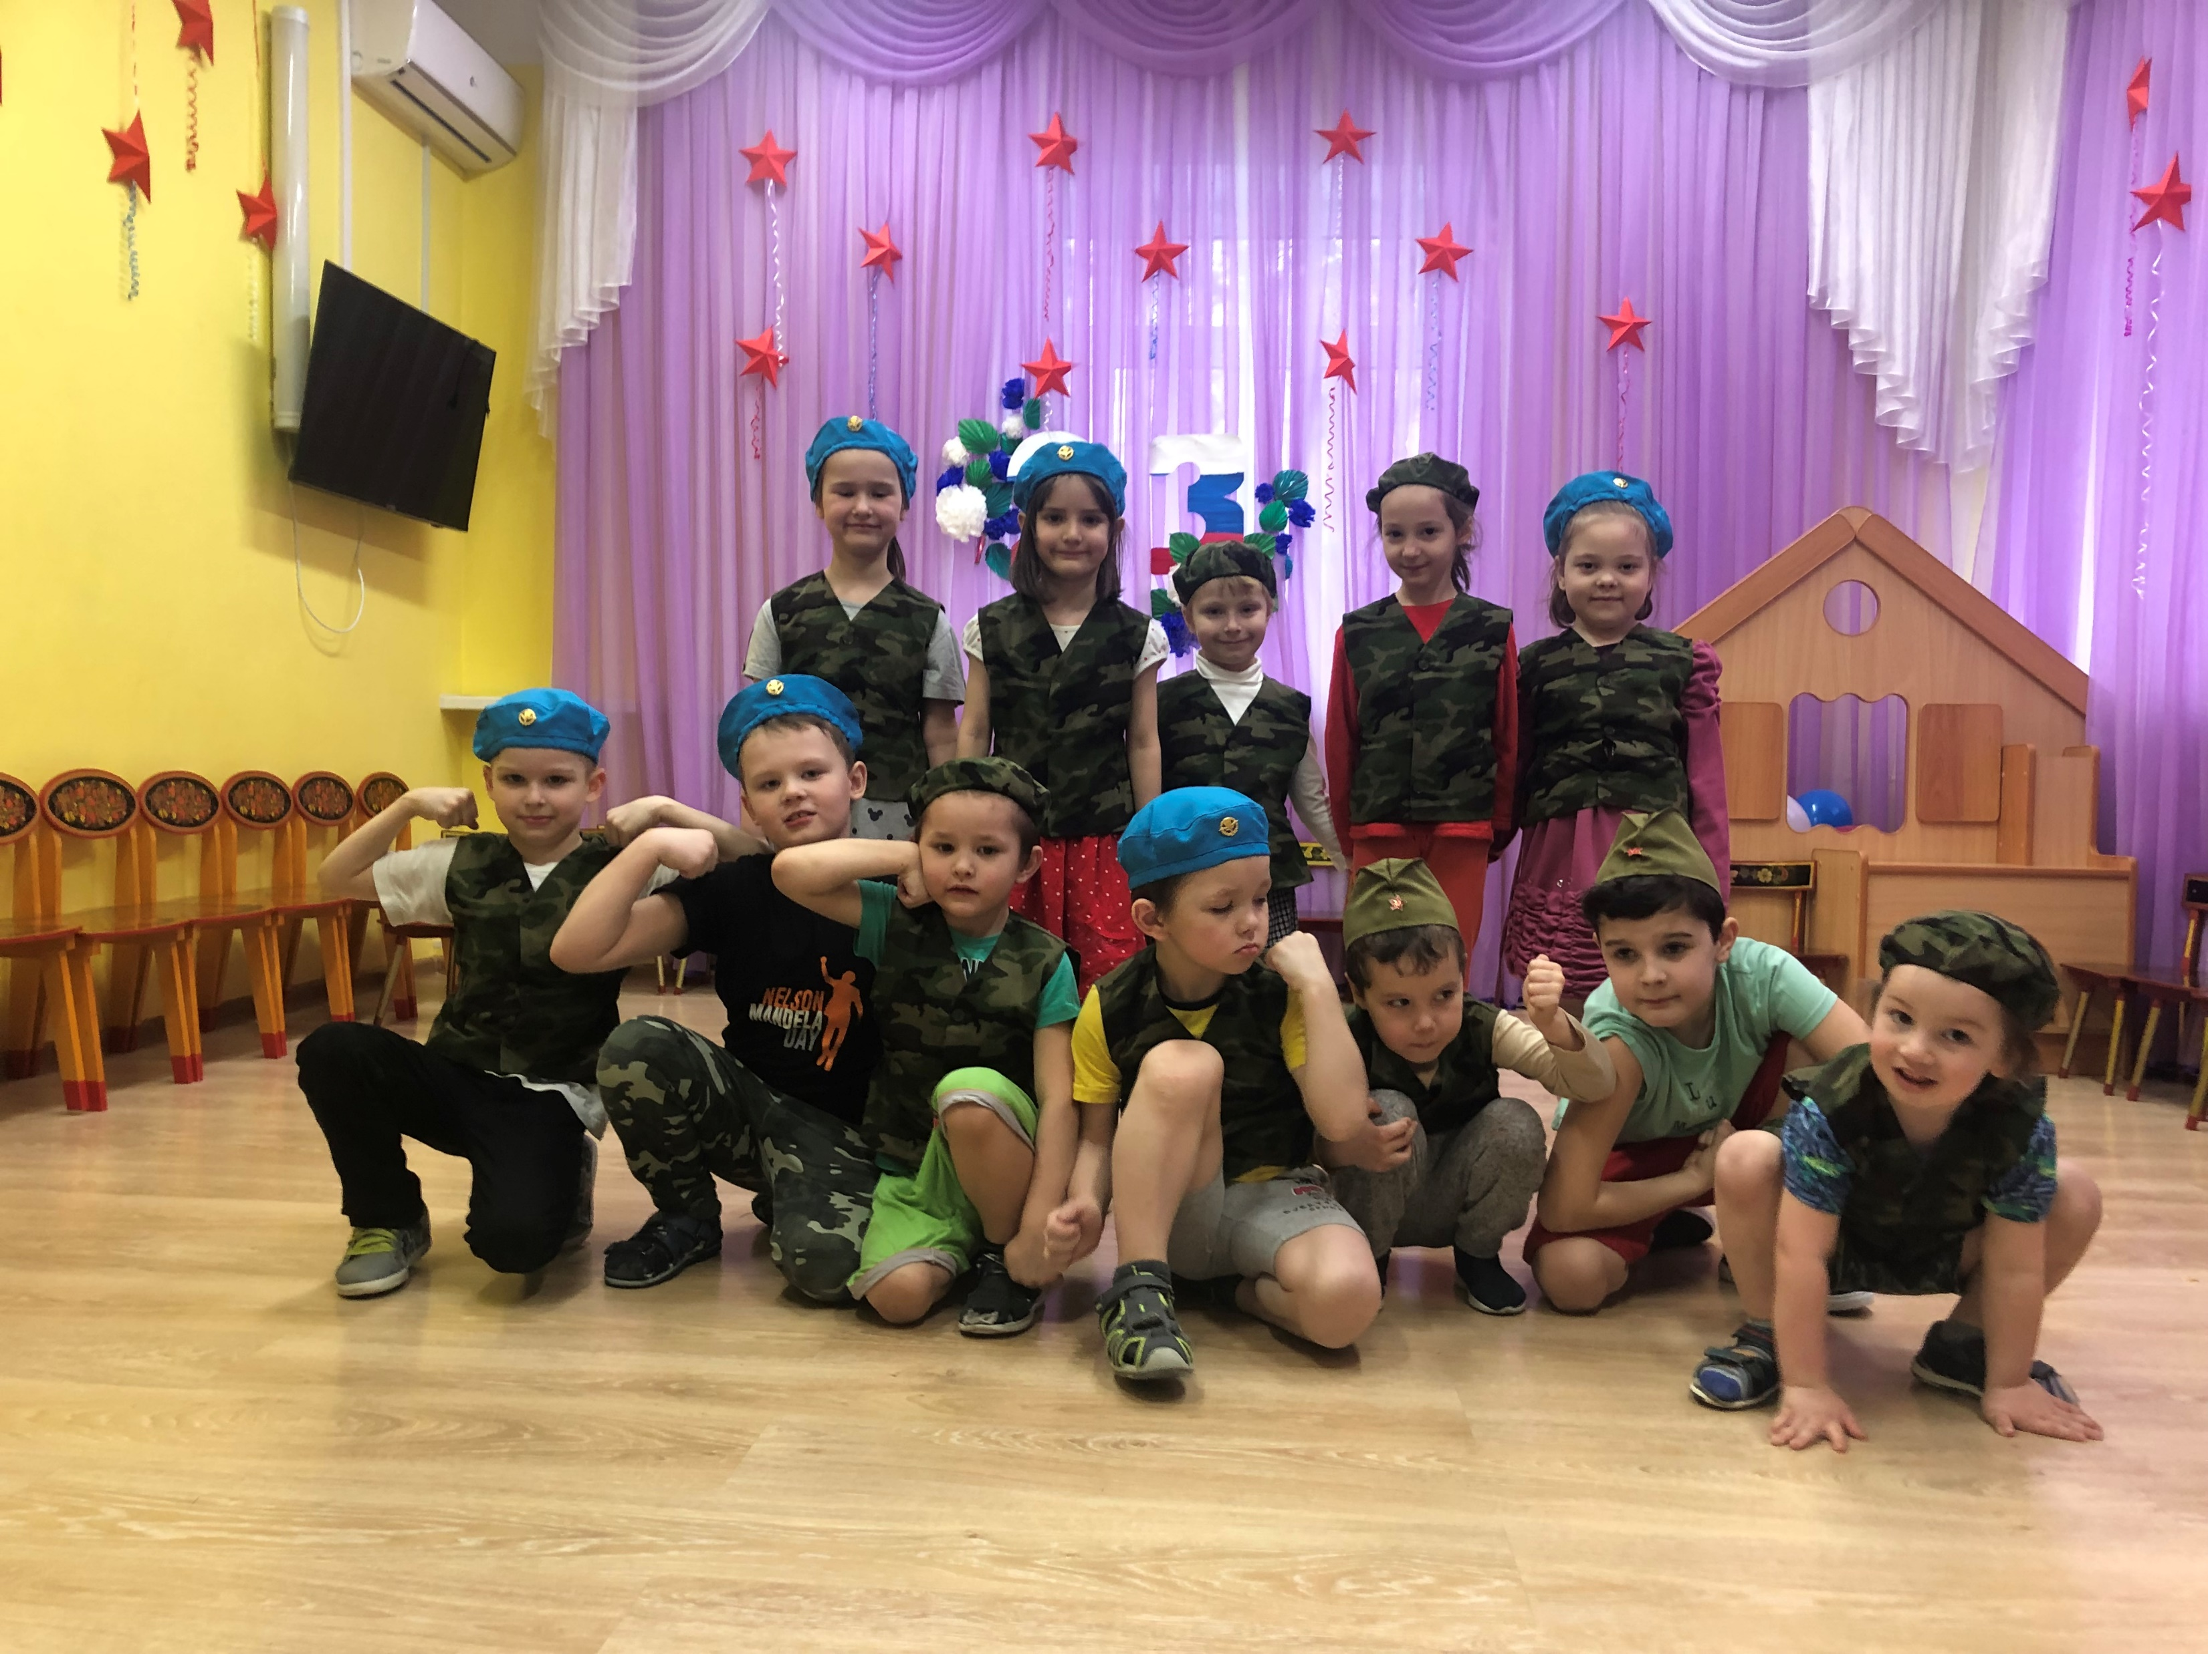
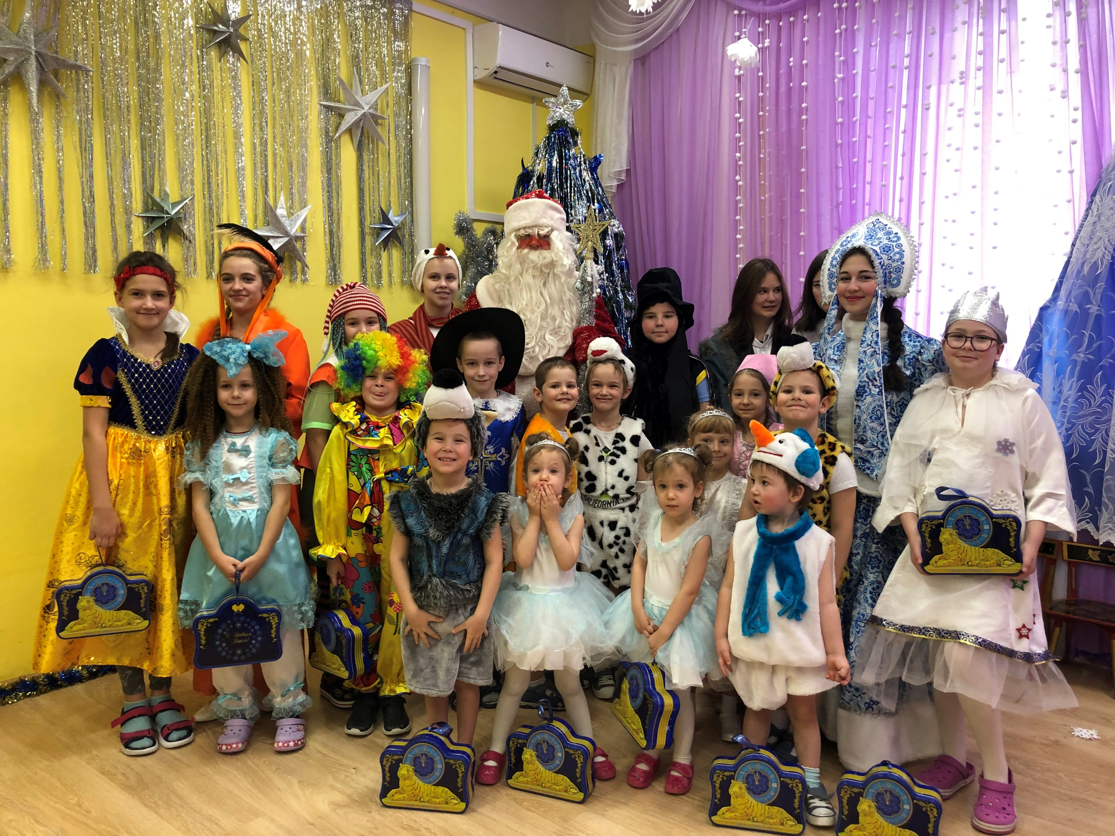
Результаты
Созданные условия дают реальную возможность для каждого ребенка пережить замечательное чувство успеха, преодолеть робость и смущение, самоутвердиться в собственных глазах, глазах сверстников и взрослых – педагогов, родителей.
Иногда первая публичная победа ребенка бывает именно в нашем санатории. Она порождает вторую, третью, пробуждает в нем силы, которые ранее порой и не подозревались, и грани его возможностей значительно расширяются, ибо повседневная жизнь ребенка в маленьких достижениях и победах – это крылья ребенка, несущие его к осознанию себя, обретению собственной значимости.
На базе этого состояния меняется уровень самооценки, самоуважения ребенка, иными словами, активизируется его внутренний потенциал.
Положительное психоэмоциональное состояние ребенка способствует повышению эффективности восстановительного лечения.

Slide 25
Спасибо за внимание!

